Slide 1
Aula prática 12
Listas Encadeadas
Monitoria de Introdução à Programação

Slide 2
Roteiro
Listas Encadeadas
Definição
Vantagens
Desvantagens
Simples
Duplas
Circulares
Duvidas
Exercícios

Slide 3
Listas Encadeadas
Lista Encadeada é uma estrutura de dados projetada para armazenar sequências de dados.
Seu funcionamento se baseia no uso de estruturas chamadas “nós”, que guardam a localização do próximo “nó”, permitindo o acesso de toda a sequência de dados.
Para acessar os seus elementos, só é necessário ter uma referencia para o primeiro elemento da lista.
É usada para implementar outros tipos abstratos de dados como pilhas, filas, filas duplas, e outros.

Slide 4
Listas Encadeadas - Vantagens
Os nós são armazenados em lugares diferentes na memória, o que permite seu funcionamento em memórias muito fragmentadas, além de não desperdiçar memória.
A inserção e remoção de elementos é simples, não precisando reorganizar toda a lista encadeada à cada operação.

Slide 5
Listas Encadeadas - Desvantagens
Cada nó precisará de, no mínimo, uma referencia para o próximo, usando memória para um ponteiro por cada nó.
O acesso de cada elemento é feito percorrendo a lista até aquele elemento, o que é mais custoso que usar aritmética de ponteiros para achar o elemento necessário.

Slide 6

Listas Encadeadas - Simples
Numa lista encadeada simples, cada nó armazena o elemento e uma referência para o próximo nó.
O último nó tem como próximo nó um valor inválido, para indicar o fim da lista.

Slide 7


Listas Encadeadas - Simples
Em C, uma estrutura nó:
Criação de um nó ( ou começo de lista):

Slide 8
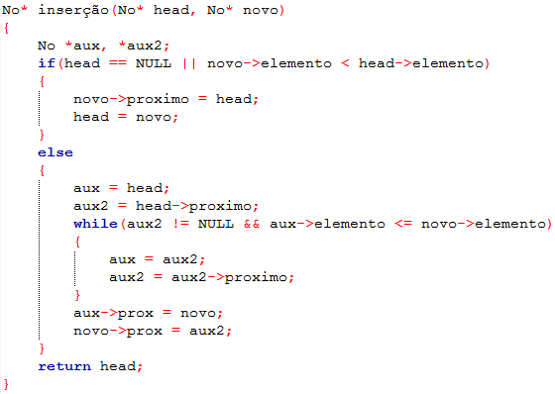
Listas Encadeadas - Simples
Inserção na lista simples:

Slide 9
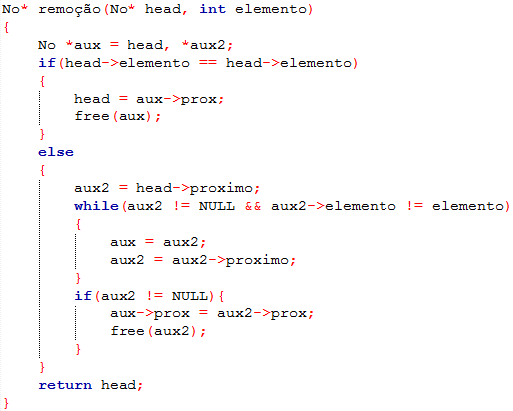
Listas Encadeadas - Simples
Remoção na lista simples:

Slide 10
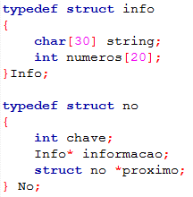
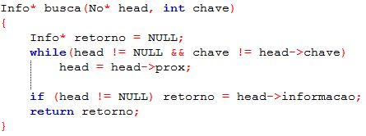
Listas Encadeadas - Simples
Busca na lista simples:

Slide 11
Listas Encadeadas - Dupla
Numa lista encadeada dupla, cada nó armazena o elemento, uma referência para o próximo nó, e uma referência para o nó anterior.
O último nó tem como próximo nó um valor inválido, para indicar o fim da lista, e o primeiro nó tem como anterior um valor inválido para indicar o começo da lista.
Ao contrário da lista simples, na lista dupla podemos acessar todos os nós a partir de qualquer nó da lista.

Slide 12

Listas Encadeadas - Circular
Numa lista encadeada circular, cada nó armazena o elemento e uma referência para o próximo nó.
O último nó tem como próximo nó o primeiro nó, dando seu comportamento circular. Com isso, não temos um “primeiro nó”, mas sim um nó que usamos para encontrar a lista.
Como na lista dupla, podemos acessar todos os nós a partir de qualquer nó da lista.

Slide 13
Listas Encadeadas
Com esses tipos de listas podemos montar outros, como listas circulares duplas, listas encadeadas triplas (se isso fizer sentido para o problema a ser resolvido), e o que sua imaginação quiser.

Slide 14
Dúvidas?

Slide 15
Exercício
Implemente uma lista telefônica (nome e telefone). Os contatos devem ser organizados em ordem alfabética. Caso seja pedido um nome que não tenha sido cadastrado seu programa deve imprimir uma mensagem de aviso.

